Slide 1
新生测评流程
云南工商学院
2025级新生心理测评
学生处 心理健康中心

Slide 2
亲爱的同学们：
欢迎来到云南工商学院！
学校为了更好的了解各位同学的身心状况，现组织一次心理测试，（需使用校园网）心理测评的结果没有好坏、对错之分，学校将对大家的测评结果进行严格保密，请大家根据自己的实际情况，凭第一印象认真作答每一个问题即可。 本次测试共包含两个量表：1、《症状自评量表SCL-90》、2、《大学生人格问卷（UPI）》（总共耗时大约需30分钟，请选择一个放松安静的环境进行）（为后续工作的开展，请尽快完成本次测评）
具体操作如下：

Slide 3
测评流程文字指导如下：
测评流程：
为保证同学们的信息安全，请使用校园网进行测评。
第一步：打开手机微信，关注微信公众号“云工商心理健康服务平台”，在“心理测试”菜单栏目中点击“测评链接”，点击“弹出网址”，进入“心理健康测评系统”登录框页面。
第二步：登录“心理健康测评档案管理系统”，用户名：学号，密码：学号；
第三步：登录完毕后，点击右上角三条杠的图标处，再依次点击“心理测验”，“我的测验”进入测评列表，一共有两个测评，请逐个点击“作答”完成，完成后均点击“提交”截图即可；
1
到此本次测评结束

Slide 4
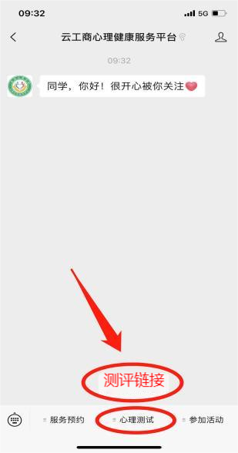
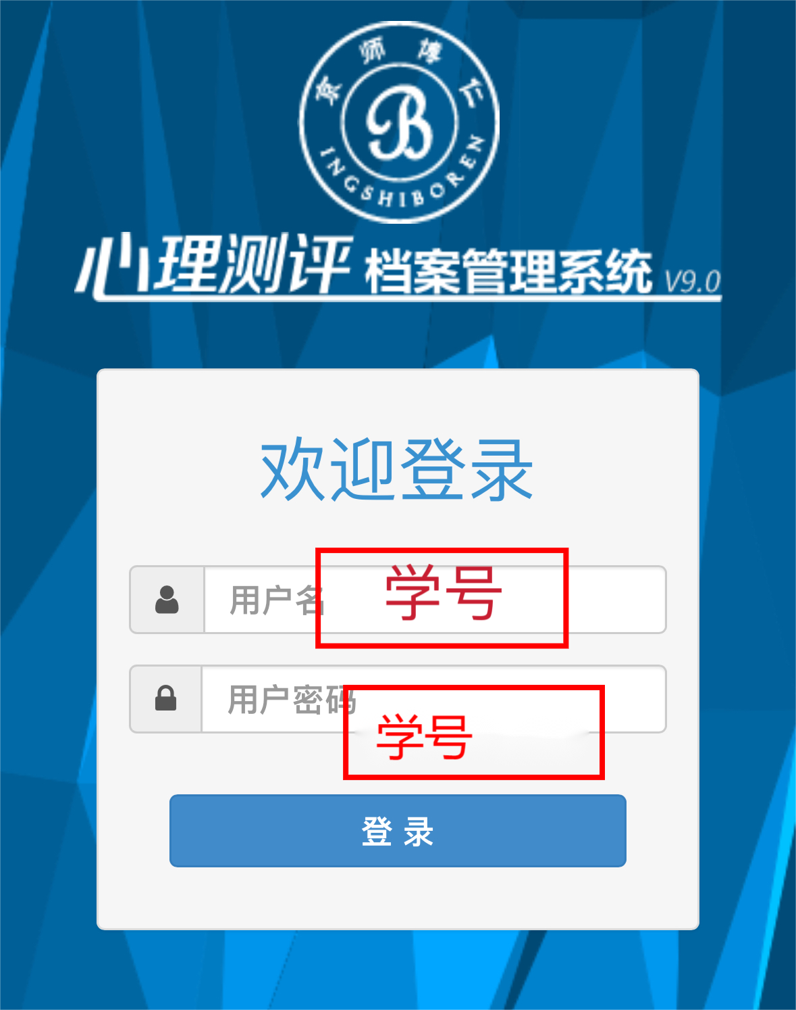
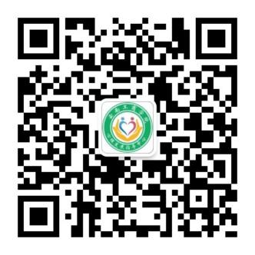
测评操作示意图 1：
第一步：打开手机微信，关注微信公众号“云工商心理健康服务平台”，在“心理测试”菜单栏目中，点击“测评链接”，点击“弹出网址”，进入“心理健康测评系统”登录框页面。
第二步：登录“心理健康测评档案管理系统”，用户名：学号，密码：学号；
第三步：登录完毕后，点击右上角三条杠的图标处，再依次点击“心理测验”，“我的测验”进入测评列表，一共有两个测评，请逐个点击“作答”完成，完成后均点击“提交”截图即可；
1

Slide 5
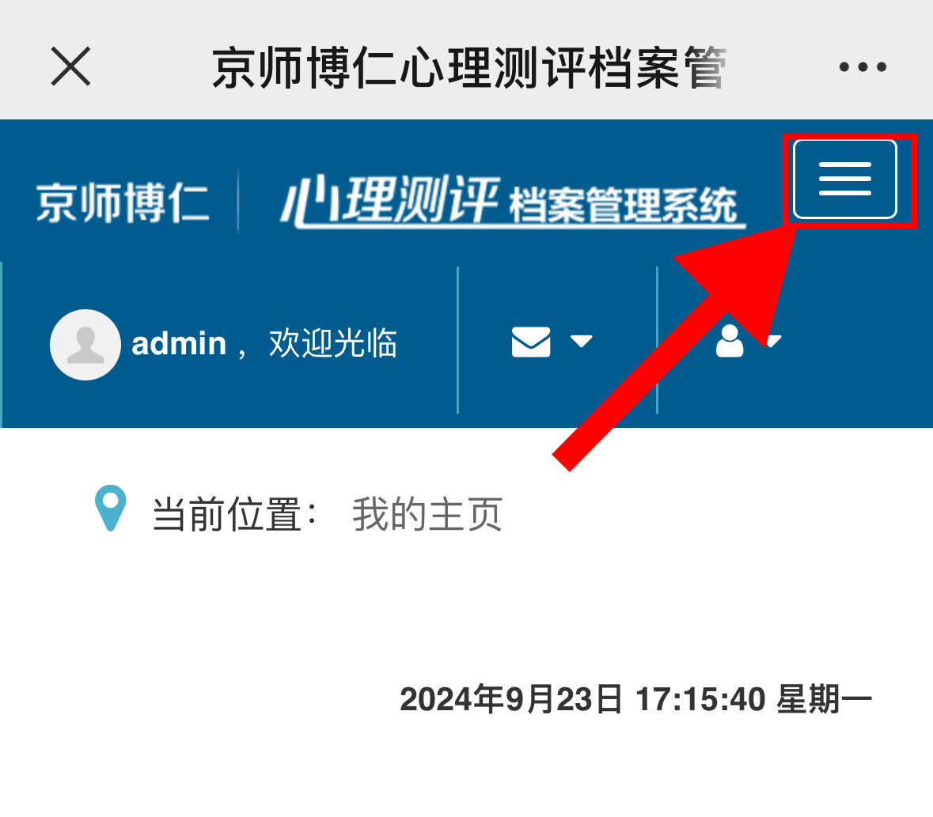
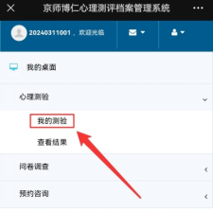
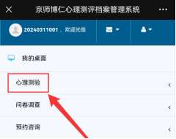
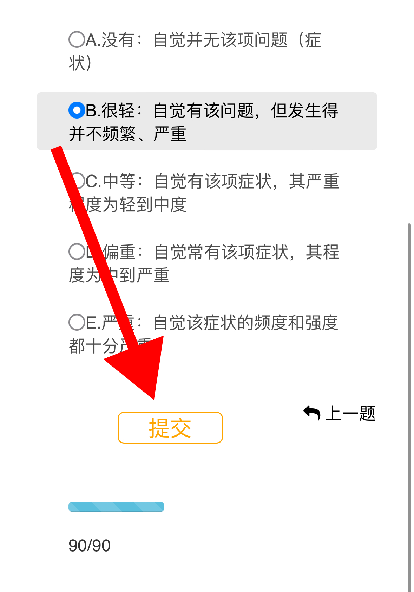
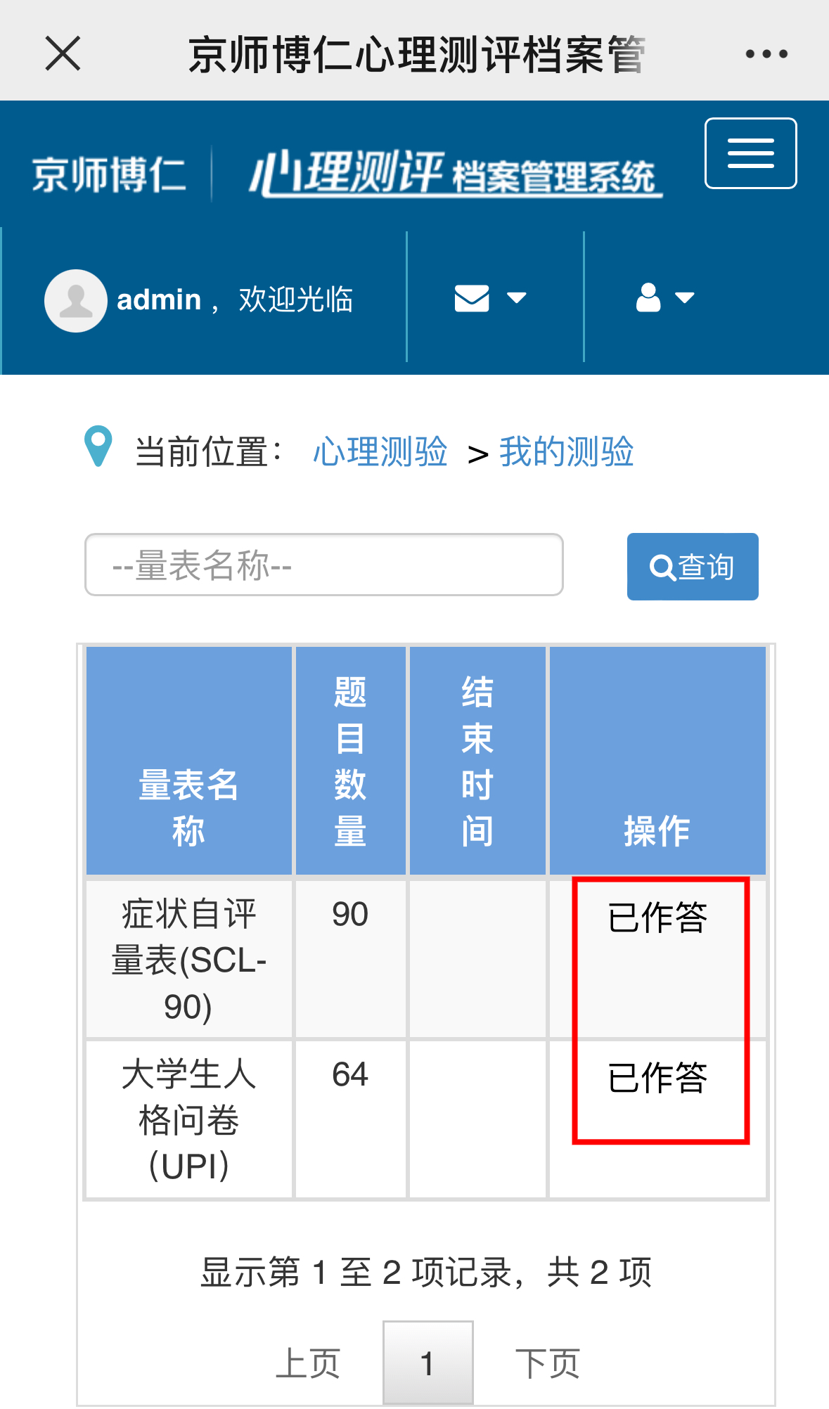
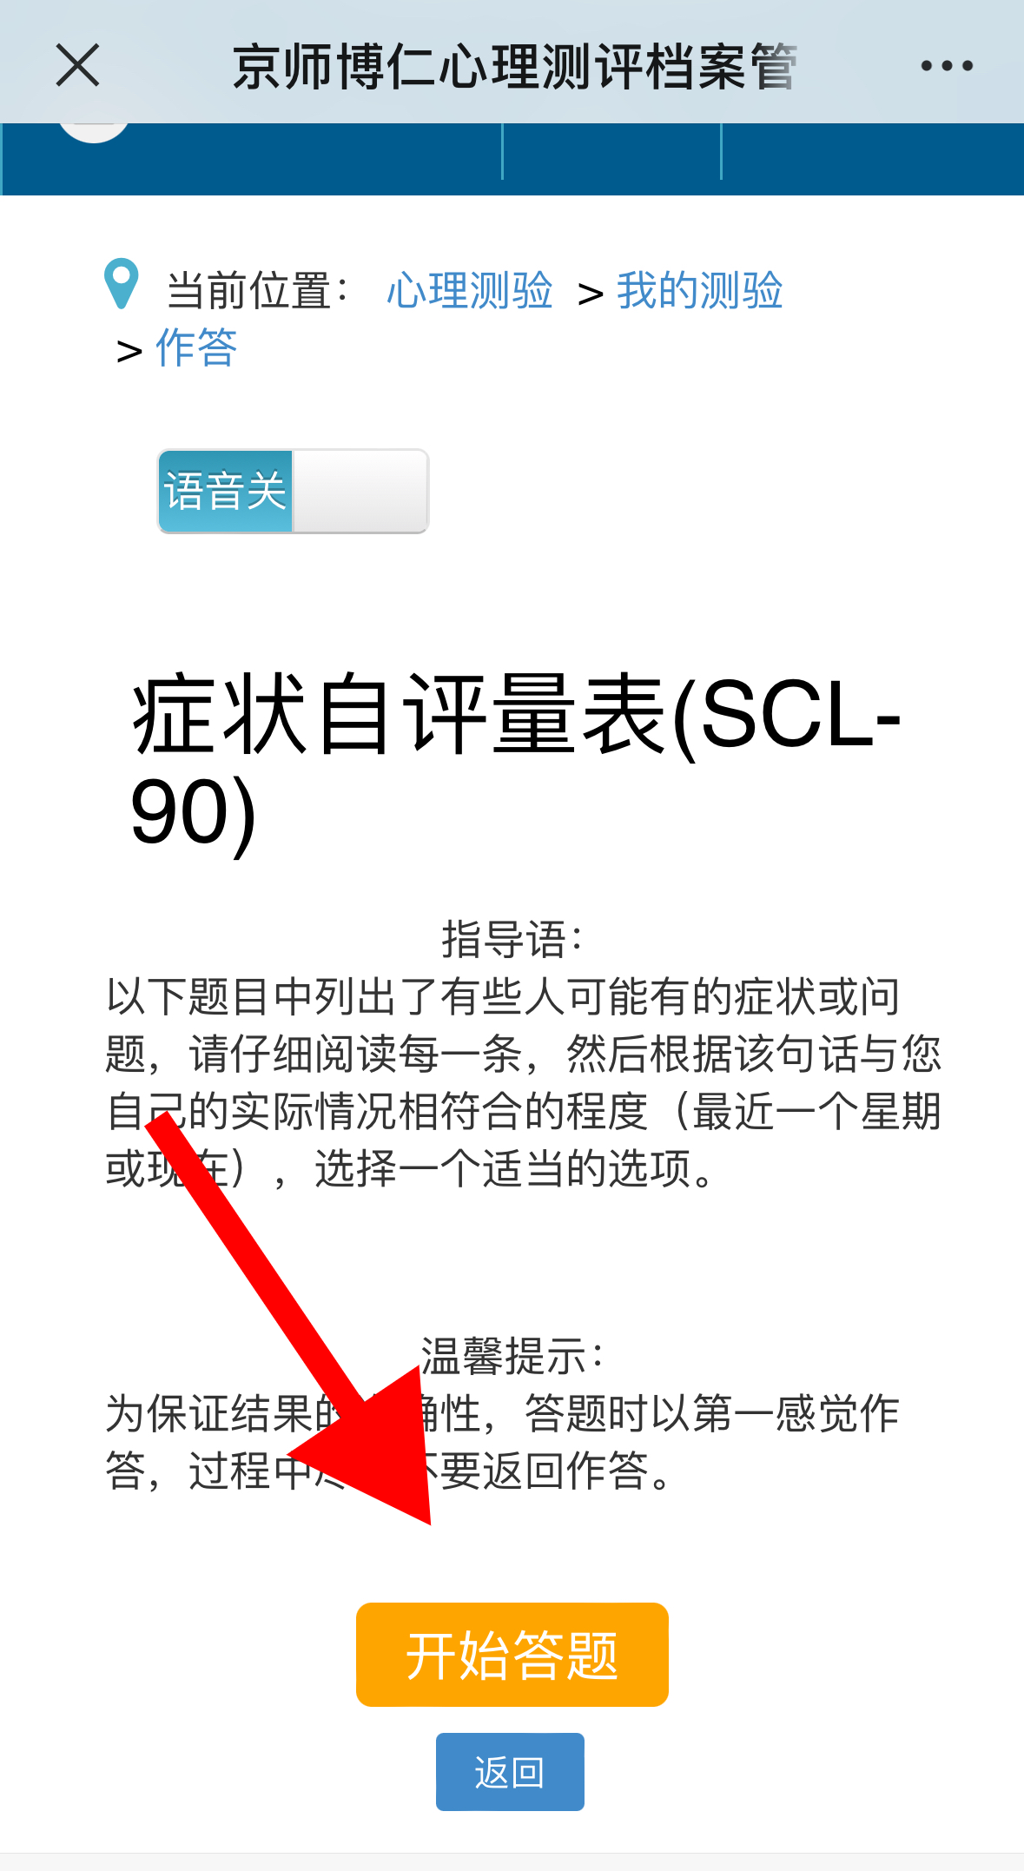
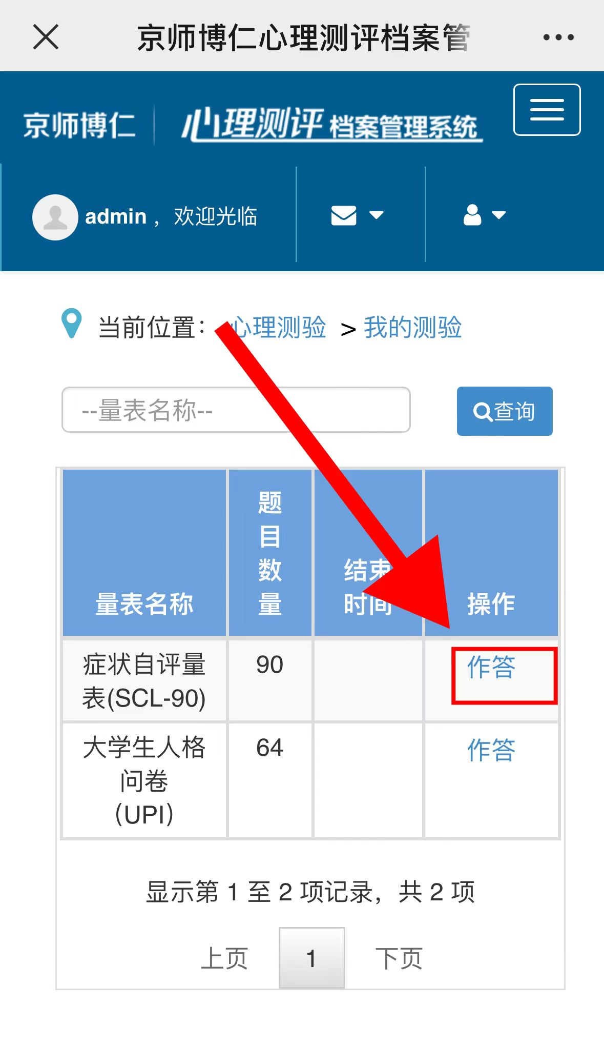

Slide 6
谢 谢 大 家 的 配 合！
最后将测试结果首页的截图展示给老师，测试结束。

